Slide 1
Поиск отрезка, внутри прямоугольника, с максимальной длиной
Годовой проект по информатике
Автор: Гладышев Никита, 10-1

Slide 2
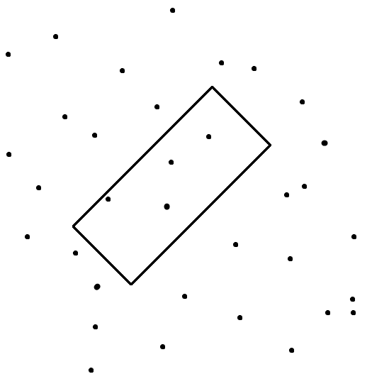
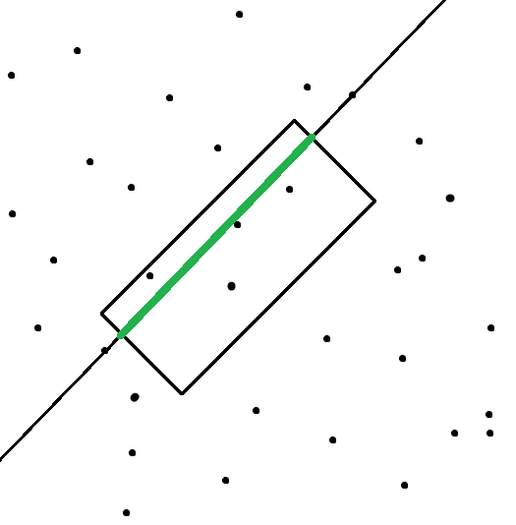
Постановка задачи
Имеем: множество точек
и прямоугольник
Требуется:
1. Построить прямую между
каждой парой точек;
2. Найти длину отрезка этой прямой
внутри прямоугольника;
3. Нарисовать прямую, длина
выше описанного отрезка которой
максимальна.

Slide 3
Входные и выходные данные

Slide 4
Математическая модель
Формула координат точки пересечения двух прямых:
Где line – прямая, заданная точками, а l – прямая, содержащая сторону прямоугольника.
(line) Ax+By+C (l)Ax+By+C
←P(p.x,p.y)

Slide 5

Математическая модель
Формула длины отрезка:
Где x1,y1,x2,y2 – координаты точек пересечения.
(x2,y2)
(x1,y1)

Slide 6
Структура данных
Вводятся точки и прямоугольник:
ArrayList<Point> points :
Rect rect:
 | 1 | 2 | 3 | 4 | 5 | 6 | 7 | 8 | 9
Ox | 0,36 | 0,48 | 0,56 | -0,48 | -0,36 | -0,8 | 0,04 | 0,84 | -0,36
Oy | 0,96 | -0,64 | -0,96 | -0,88 | 0,28 | 0,92 | -0,92 | -0,6 | 0,2
Ox | 0,56 | -0,89 | 0,67
Oy | 0,43 | 0,43 | 0,22

Slide 7
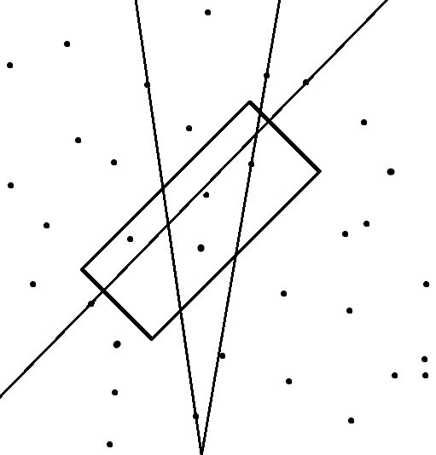
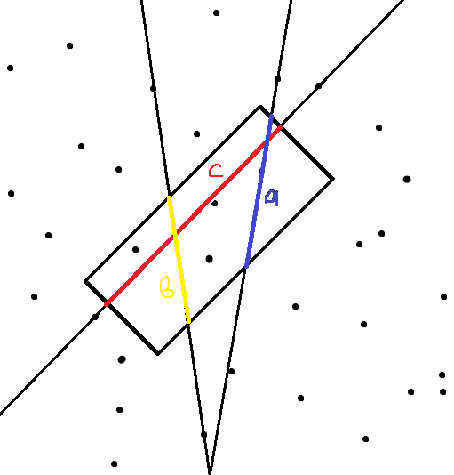
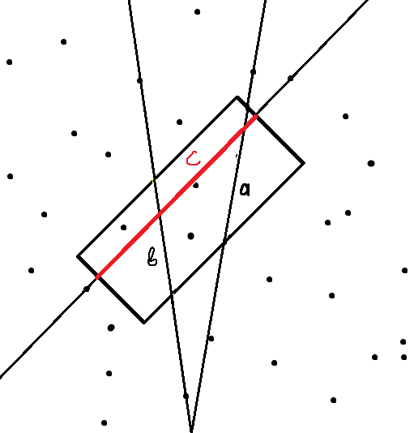
Метод решения
Р
c>a>b c = max

Slide 8
Пример работы программы
Ввод: Вывод:
-0,50 -0,63 -0,10 -0,54 0,81 0,27 resA.x=-0,23 -0,84 -0,84 resA.y=0,03 0,16 0,72 resB.x=-0,53
0,84 0,60 resB.y=-0,51 0,08 0,76 resLine.A=0,54 -0,60 -0,28 resLine.B=-0,3 -0,80 -1,00 resLine.C=0,13 -0,92 0,72 0,80 0,84 0,40 -0,44 0,08 0,16

Slide 9
Возникшие затруднения
Вывод на экран прямой, а не отрезка
Способ устранения: найти длину вектора из одной точки к другой, нормализовать его и отложить от обеих вершин отрезка в обе стороны столько раз, сколько позволяет размер графической панели.
Синтаксические ошибки
Способ устранения: попросить помощи у знающего человека.

Slide 10
Спасибо за внимание!!!
Проект и презентацию подготовил
Гладышев Никита, 10-1
nigla05@mail.ru

